Slide 1

אתיקה בארגון

Slide 2

מה נלמד היום?
מושגים
התנגשות בין ערכים אתיים
בחינת סיפור אדם וחווה מזווית אתית
חשיבות האתיקה בארגון
דילמות אתיות

Slide 3
ערכים
אמונות ומערכת כללי התנהגות הנגזרים מהן, שהציבור נותן להם ערך ונוהג על פיהם. לכל אדם יש סולם ערכים משלו המושפע מהחינוך שלו, הסביבה שלו ומערכת האמונות שלו.

Slide 4
מוסר
הבחנה בין ההתנהגויות המקובלות בחברה שנחשבות "טובות" לבין אלה שנחשבות "רעות" ע"י תחושה פנימית של אדם.

Slide 5
מוסר
חוק
הוראה רשמית מחייבת המנוסחת בכתב שמחייבת את כלל התושבים וניתנת לאכיפה.

Slide 6
אתיקה
שיפוט מוסרי של טוב ורע. מגדירה את ההתנהגות האנושית הראויה, לאור עקרונות המוסר שהאדם קיבל על עצמו.

Slide 7
קוד אתי
סדרת כללי התנהגות מפורטים של "עשה" ו "אל תעשה" לעוסקים באותו תחום או באותו ארגון.

Slide 8
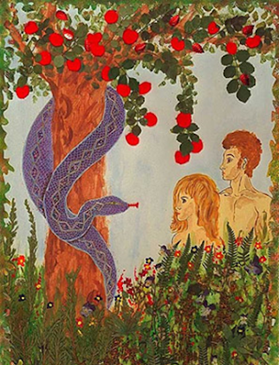
אדם וחווה
האם האיסור לאכול מעץ הדעת נחשב לחוק? למה?
האם האכילה ממנו היא לדעתם עבירה על החוק או בחירה לא מוסרית/אתית?
האם היתה פגיעה בערכים? אם כן, אילו?
האם זה גבול אפור לדעתכם?
מה אתם הייתם עושים במקומם?
האם נתקלתם בסיטואציה דומה? איך פעלתם?

Slide 9

חשיבות האתיקה לארגון
יצירת אקלים חברתי נעים
פותרת דילמות – מגדירה את המותר והאסור
תורמת למוניטין החברה

Slide 10
כיצד אתיקה באה לידי ביטוי בארגונים?
זכויות
שמירת זכויות העובדים, בעלי המניות וזכאות הלקוחות להטבות.
אתיקה מקצועית
התנהגות ראויה של אנשים העוסקים באותו המקצוע. מסייעת לעובדים בקבלת החלטות מקצועיות תוך שמירה על קודים אתיים.
הגינות
יחס הולם לאחרים: ספקים, עובדים אחרים בארגון ולקוחות.
יושר
דרישת הארגון מהעובדים לנהוג ביושר מעבר הכתוב בחוק.

Slide 11


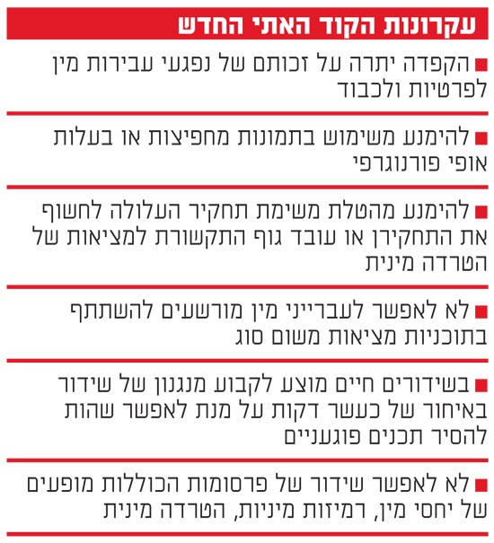
קוד אתי בארגונים

Slide 12
תפקיד המנהל בפיתוח הקוד האתי
פיתוח קוד אתי והטמעתו.
יצירת שותפים לניהול תוכנית אתיקה בתוך הארגון.
דוגמא אישית והתנהגות מוסרית.
בניית מערכת בקרה להשגת ציות לקוד ההתנהגות.
בניית תוכנית אכיפה של כללי האתיקה.

Slide 13
מה אתם הייתם עושים?
דילמות אתיות
https://www.youtube.com/watch?v=Ui2oCSB-rwo

Slide 14
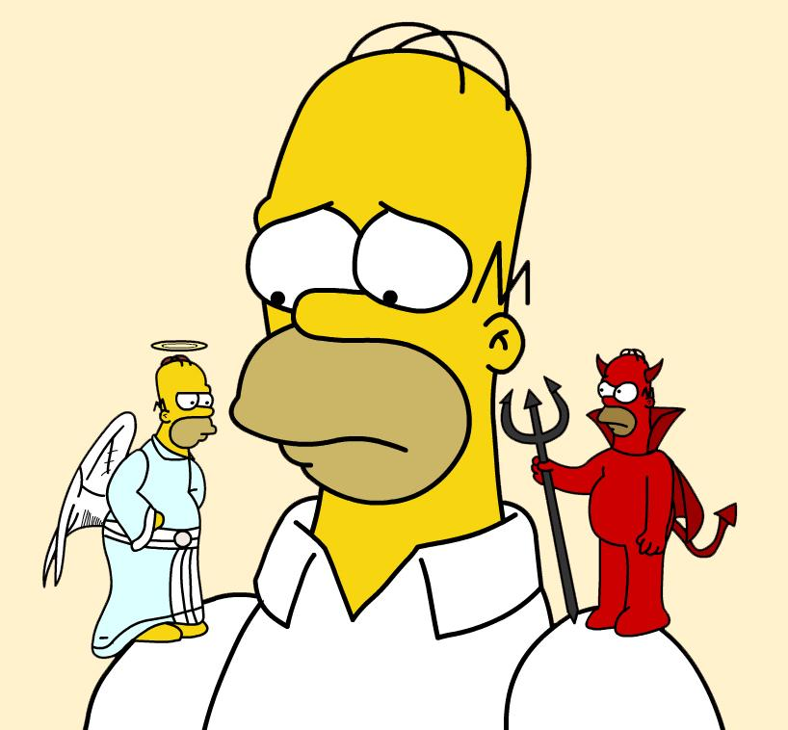
מה אתם הייתם עושים?
מזל טוב - קודמתם! אתם מנהלים של בית ספר, לקראת טיול שנתי של כיתות יב', אתם פונים לכמה ספקי אוטובוסים שיתנו לכם הצעות מחיר. אחד הספקים מבקש את המחיר היקר מבין כל הספקים, אבל הוא מציע לכם מתנה שווה לכם באופן אישי בתמורה לכך שתיקחו את השירותים שלו.

Slide 15
מה אתם הייתם עושים?
התקבלתם לעבוד בקונדיטוריה - איזה כיף לכם! אתם יודעים שאותה קונדיטוריה מתהדרת במוצרים איכותיים, טריים ונקיים. אחרי חודש בעבודה, אתם מבינים שבפועל הדברים מתנהלים אחרת - המטבח די מלוכלך, שומרים את המוצרים במשך מספר ימים במקררים ומוצרי היסוד הם הכי פשוטים בשוק.

Slide 16
מה אתם הייתם עושים?
אתם מנהלים של חנות בגדים מובילה. מנהל אחד הסניפים משתף אתכם שהוא ראיין לעבודה שני בחורים. לאחד מהם יש ניסיון וכוונה להישאר ליותר זמן, אך הם בחרו לקבל לעבודה את העובד השני בגלל שלדבריהם "הוא ימשוך יותר לקוחות בגלל המראה שלו".

Slide 17
מה אתם הייתם עושים?
אתם מדריכים בתנועת נוער. ברור לכם ולכל חברי התנועה שאסור לשתות אלכוהול בשטח המבנה (השבט/הסניף/הקן). אתם עוברים ליד המבנה באחד הערבים ורואים 4 חניכים שלכם יושבים בתוך המבנה עם בקבוקי בירה. ברור לכם שאם ידעו שהם שתו יהיו לכך השלכות חמורות.

Slide 18

אז מה היה לנו היום?
מושגים
התנגשות של ערכים אתיים
בחינת סיפור אדם וחווה מזווית אתית
חשיבות האתיקה בארגון
דילמות אתיות

Slide 19
שאלות?
תודה על ההקשה ☺

